Slide 1

ĐÁP CA
TUẦN IV MÙA VỌNG

Slide 3
THỨ HAI
TUẦN IV MÙA VỌNG

Slide 4
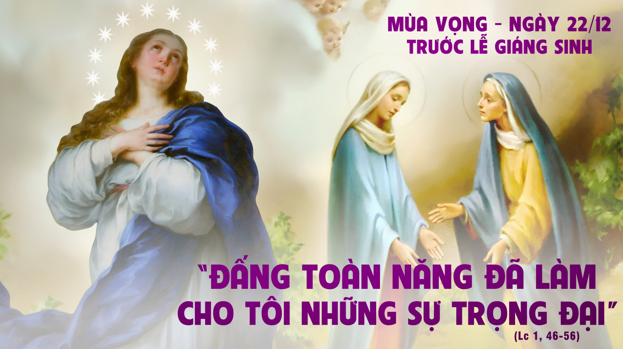

Slide 5

Bài đọc 1
Bà An-na tạ ơn Chúa vì Sa-mu-en được sinh ra.
Bài trích sách Sa-mu-en quyển thứ nhất.

Slide 6
Tâm hồn con hỷ hoan vì Chúa, là Đấng cứu độ con.
Đáp ca:

Slide 7
Lạy Đức Ki-tô là Vua muôn nước, là đá tảng góc tường của toà nhà Giáo Hội. Xin ngự đến và cứu độ con người, Chúa đã lấy đất mà dựng nên.
Alleluia-Alleluia.
Alleluia.

Slide 10
THỨ BA
TUẦN IV MÙA VỌNG

Slide 11
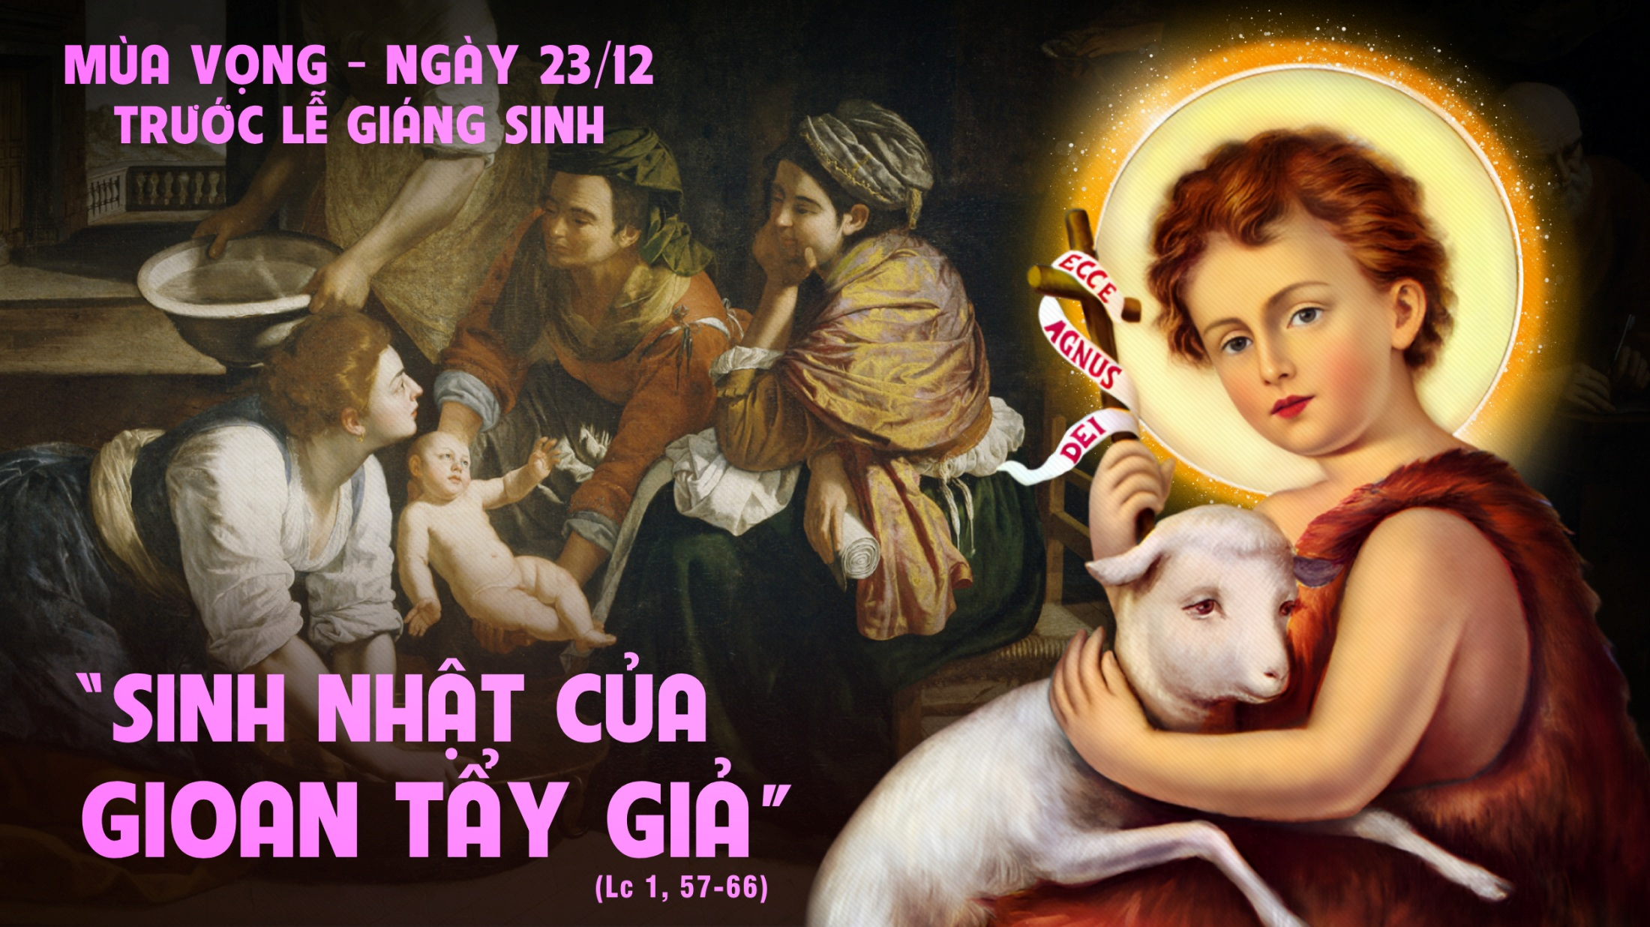

Slide 12
Bài đọc 1
Này Ta sai ngôn sứ Ê-li-a đến với các ngươi, trước khi ngày của Đức Chúa đến.
Bài trích sách ngôn sứ Ma-la-khi.

Slide 13
Hãy đứng thẳng và ngẩng đầu lên, vì anh em sắp được cứu chuộc.
Đáp ca:

Slide 14
Lạy Đức Ki-tô là Vua muôn nước, là đá tảng góc tường của toà nhà Giáo Hội. Xin ngự đến và cứu độ con người, Chúa đã lấy đất mà dựng nên.
Alleluia-Alleluia.
Alleluia.

Slide 17
THỨ TƯ NGÀY 24/12
TUẦN IV MÙA VỌNG
THÁNH LỄ BAN SÁNG

Slide 18
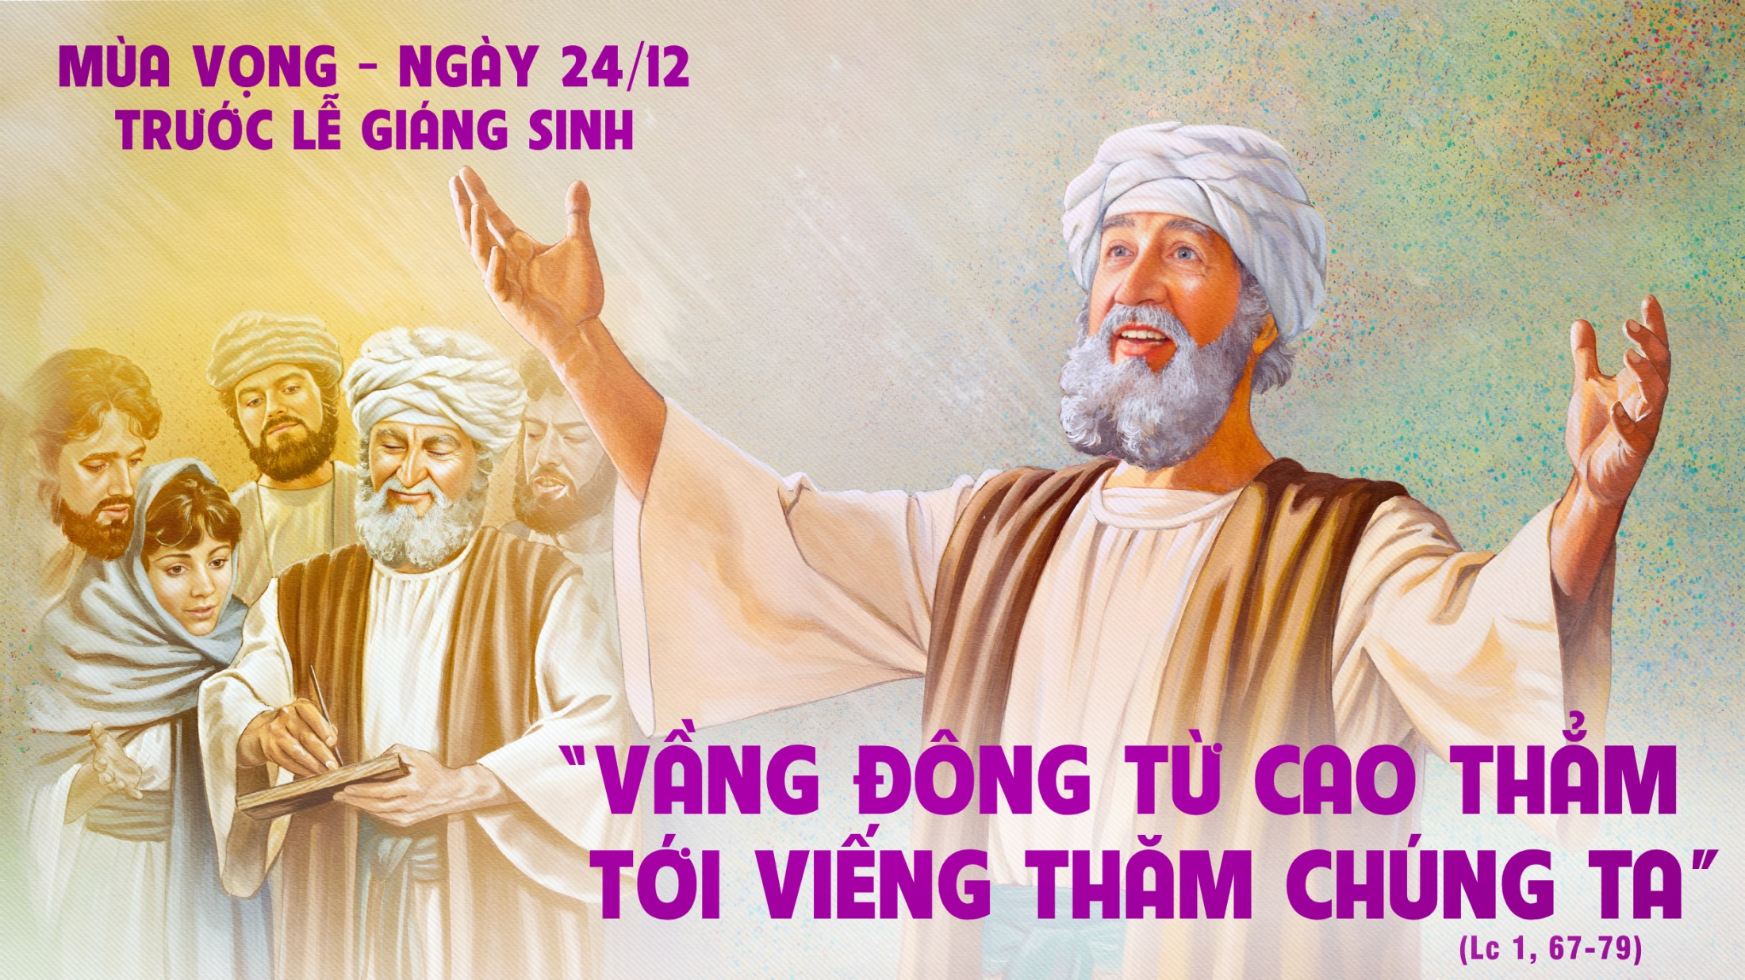

Slide 19
Bài đọc 1
Vương quyền của Đa-vít sẽ tồn tại mãi mãi trước mặt Chúa.
Bài trích sách Sa-mu-en quyển thứ hai.

Slide 20
Lạy Chúa, tình thương Chúa, đời đời con ca tụng.
Đáp ca:

Slide 21
Lạy Đức Ki-tô là vầng đông xuất hiện, là hào quang toả ánh sáng muôn đời, là mặt trời chiếu tỏ đường công chính, xin Ngài thương ngự đến soi sáng những ai ngồi nơi tăm tối và trong bóng tử thần.
Alleluia-Alleluia.
Alleluia.

Slide 24

LỄ VỌNG GIÁNG SINH

Slide 25
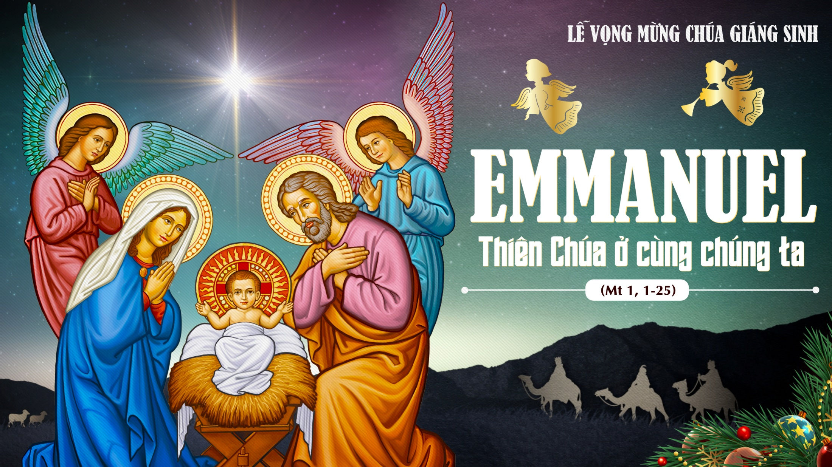

Slide 26
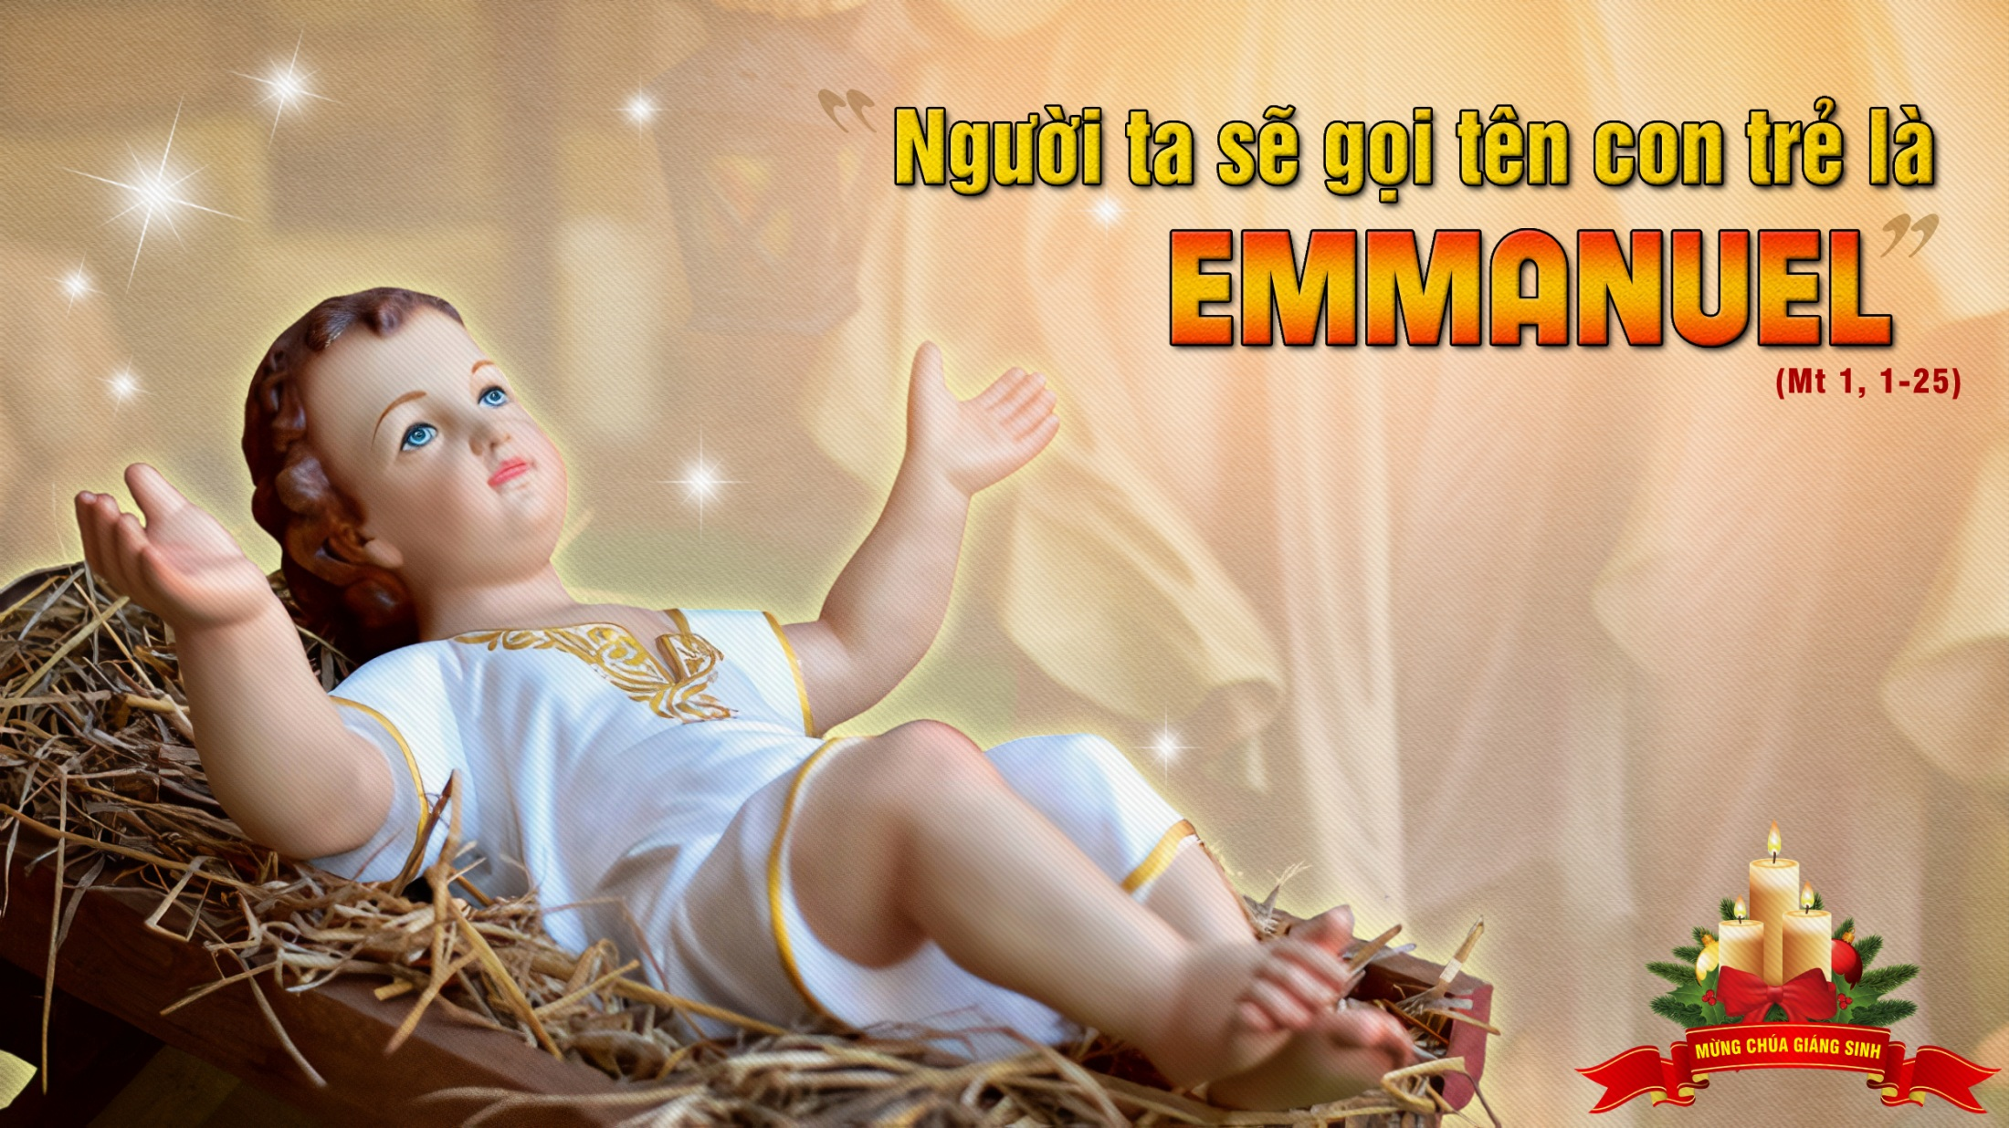

Slide 28
LỄ ĐÊM

Slide 29
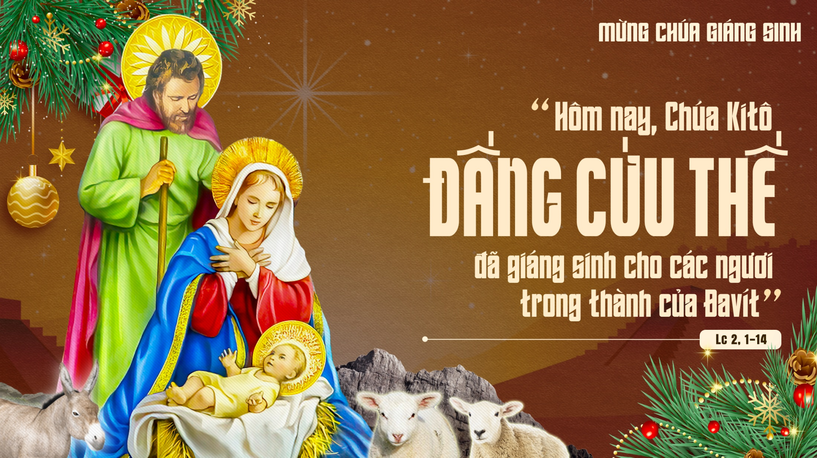

Slide 30
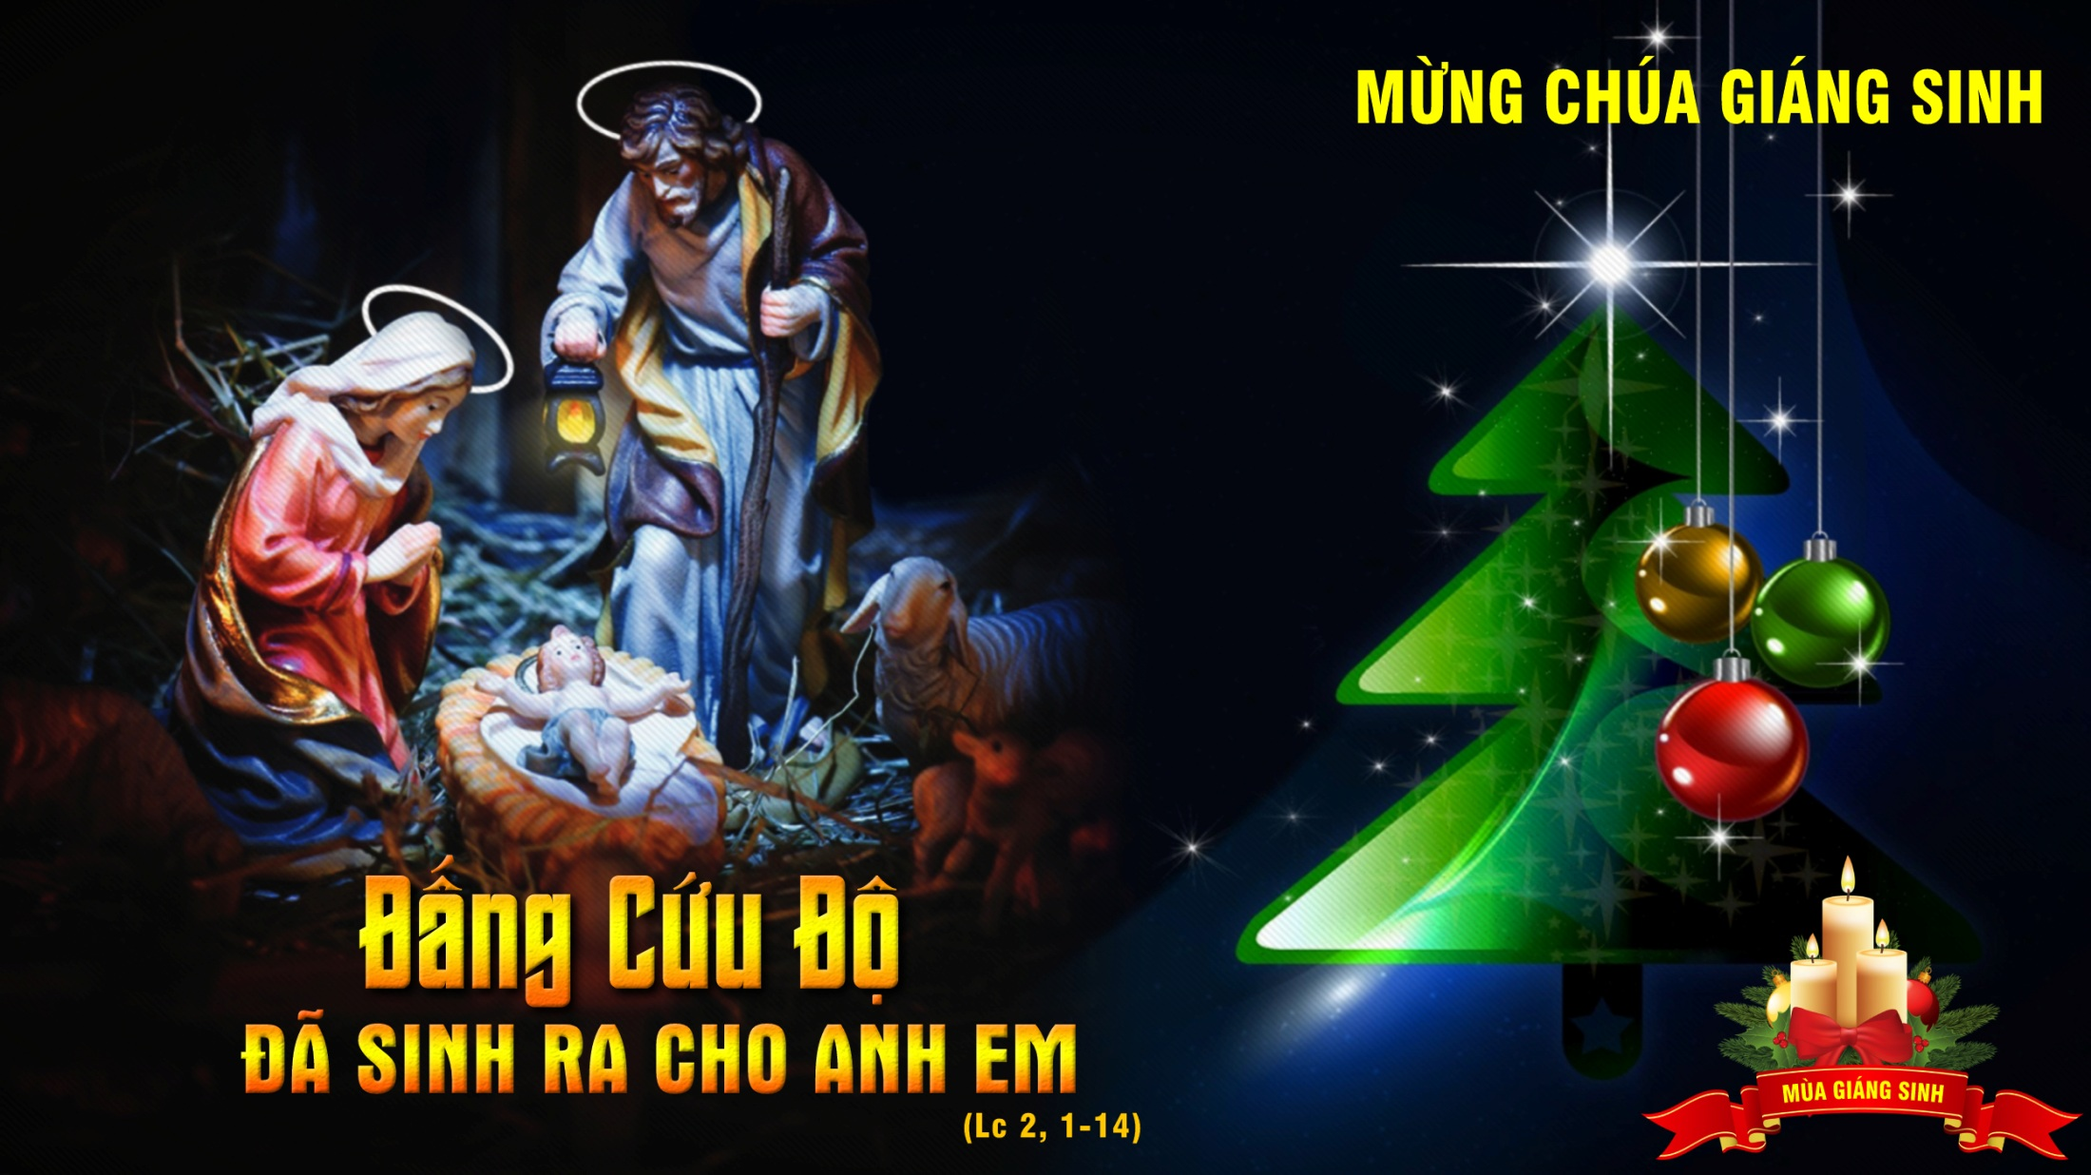

Slide 31
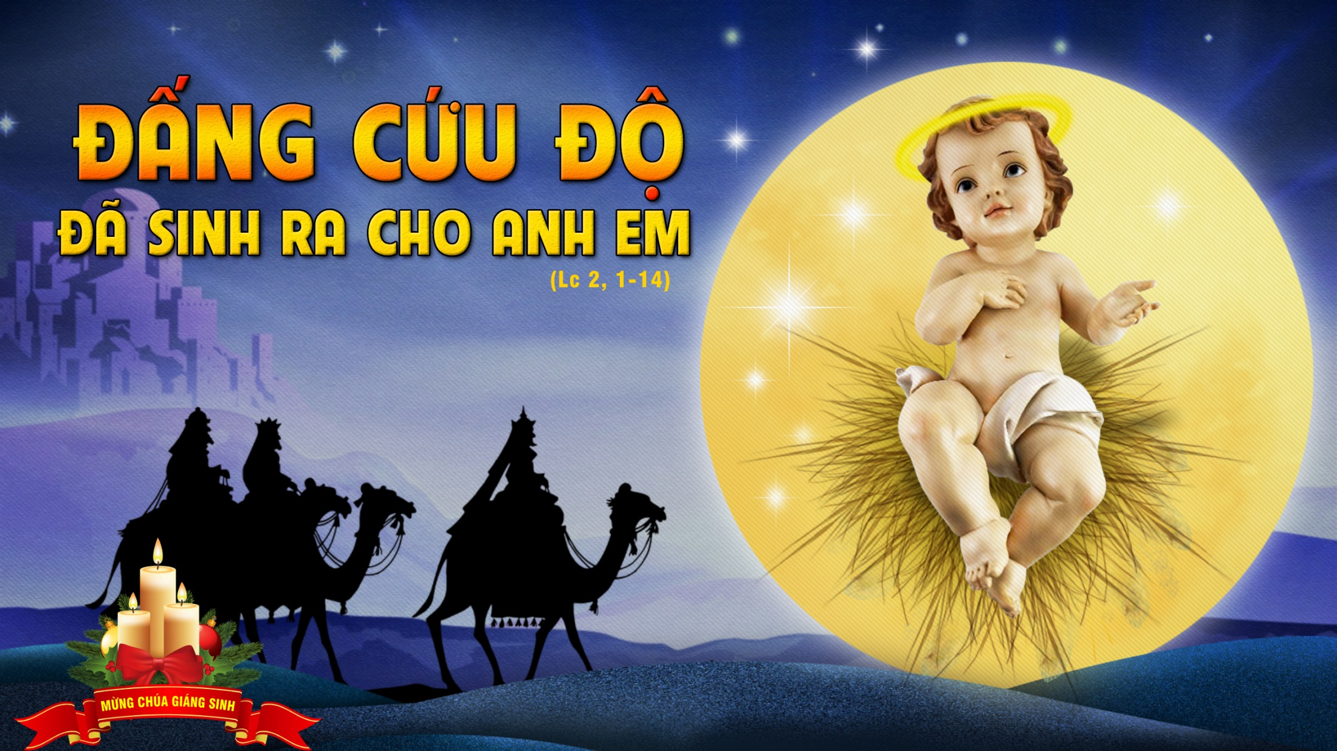

Slide 33
NGÀY 25/12
MỪNG CHÚA GIÁNG SINH
LỄ RẠNG ĐÔNG

Slide 34
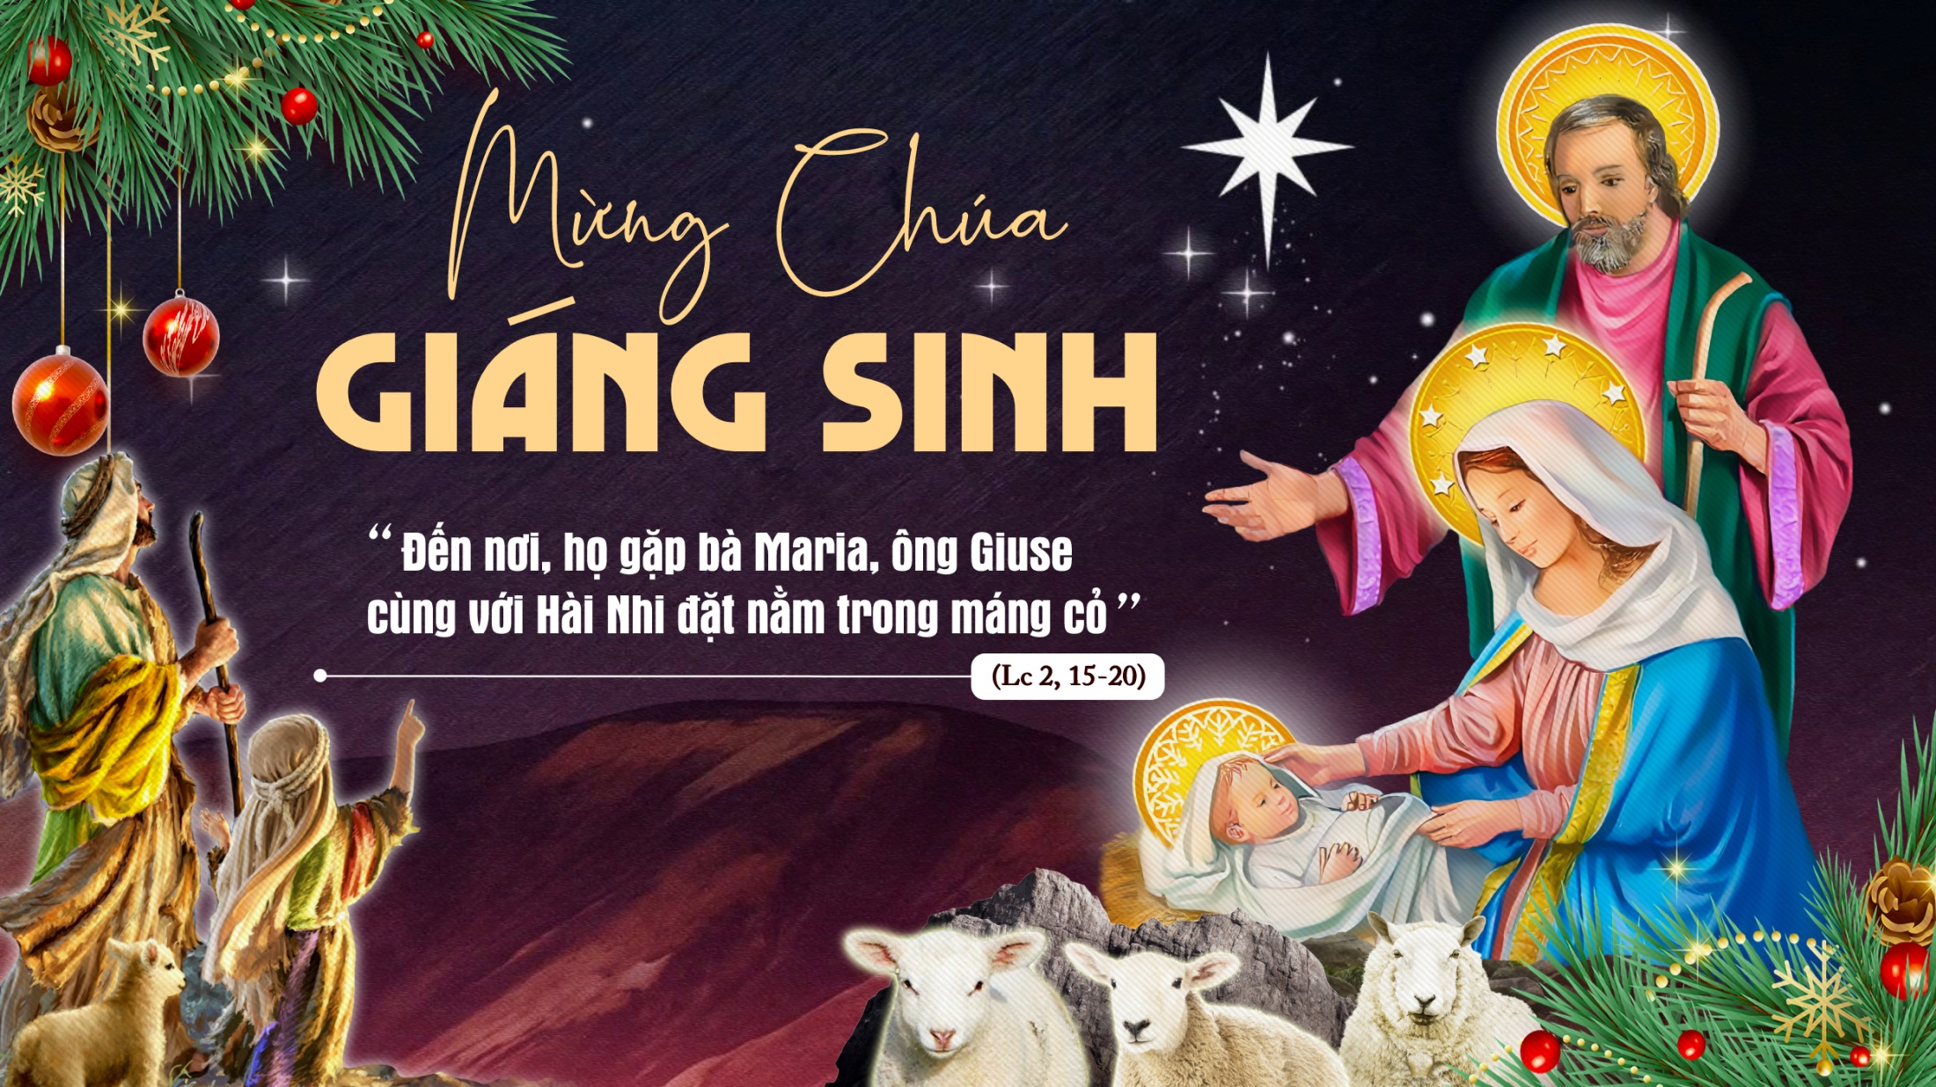

Slide 35
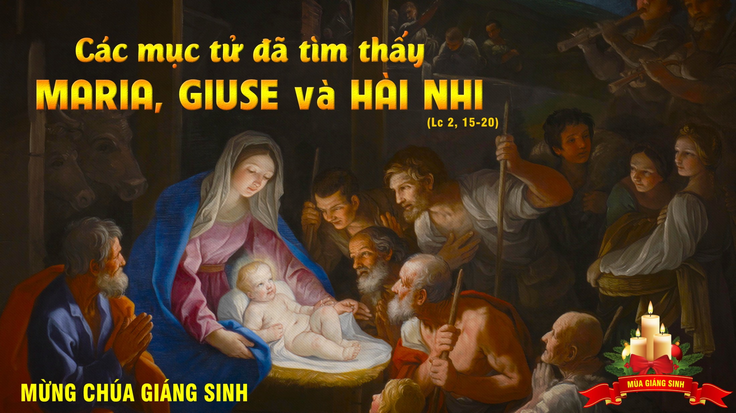

Slide 36
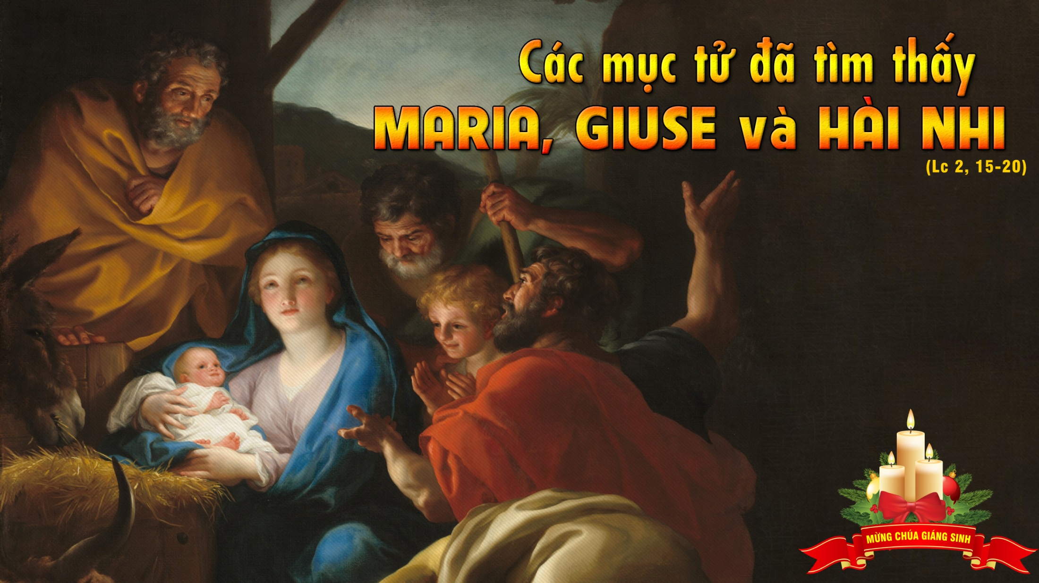

Slide 38
NGÀY 25/12
MỪNG CHÚA GIÁNG SINH
LỄ BAN NGÀY

Slide 39
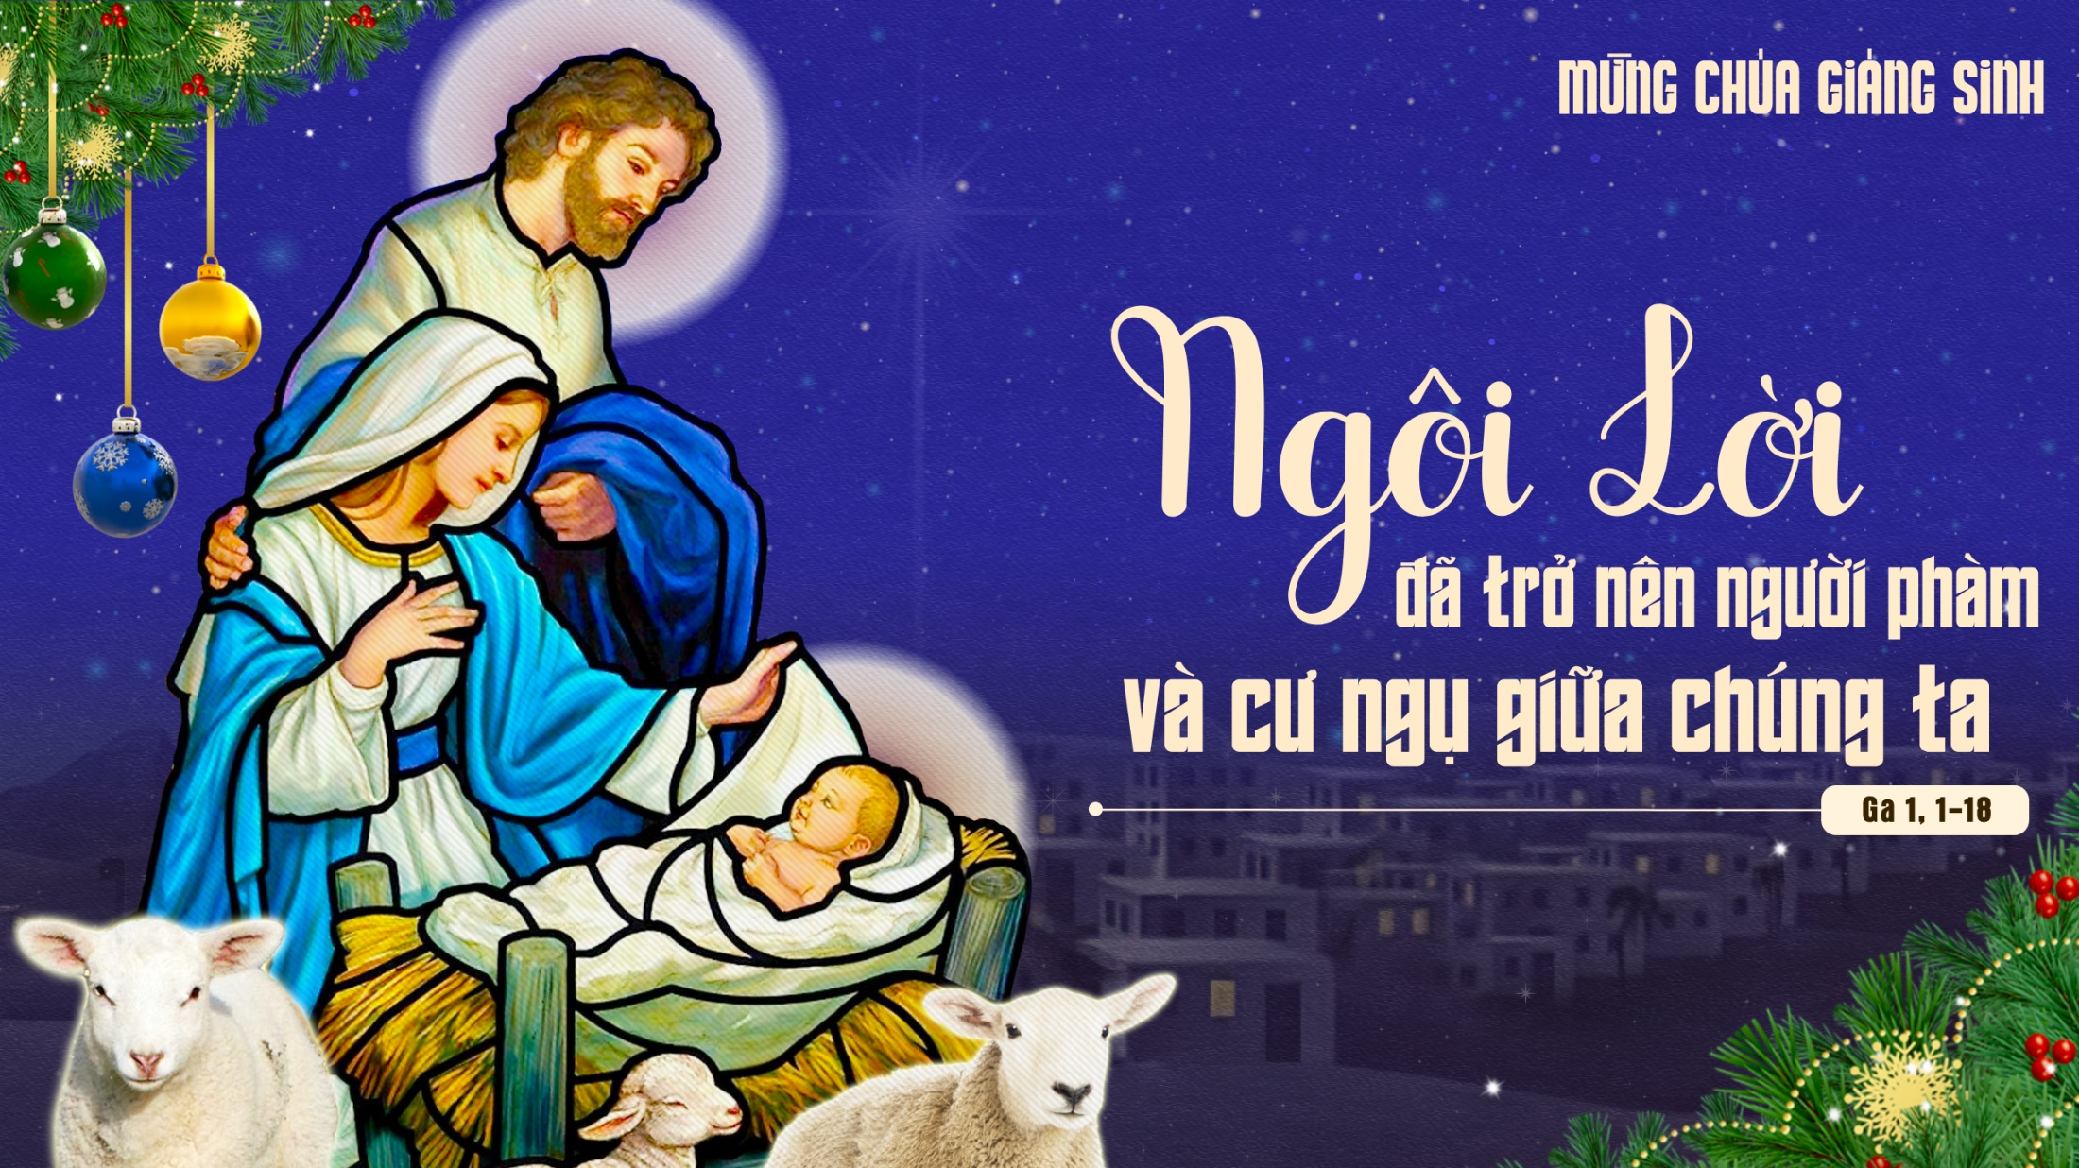

Slide 40


Slide 41
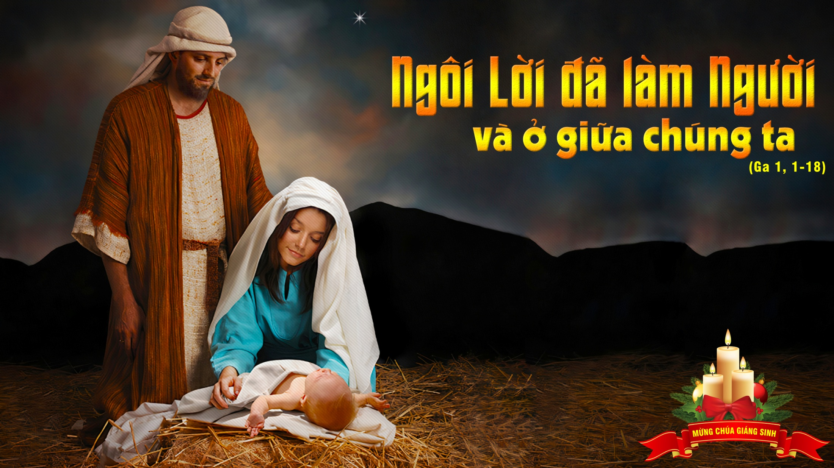

Slide 43
NGÀY 25/12
MỪNG CHÚA GIÁNG SINH

Slide 44


Slide 45
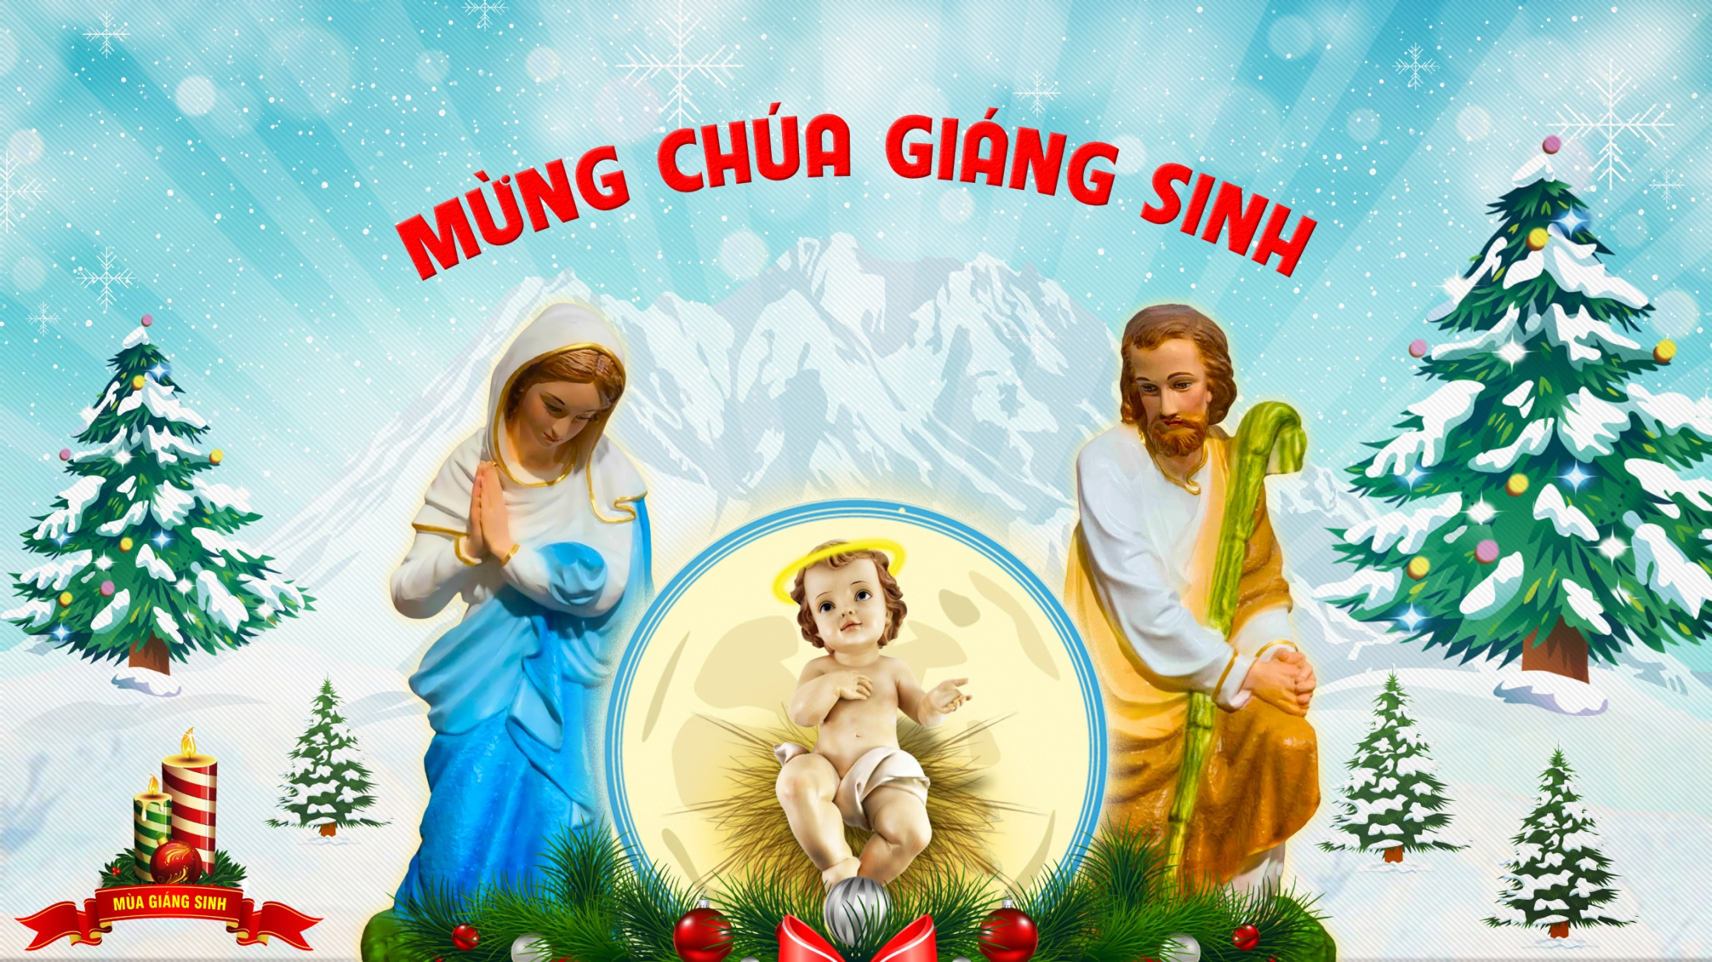

Slide 47

THỨ SÁU NGÀY 26/12
Ngày II
TRONG TUẦN BÁT NHẬT
GIÁNG SINH
THÁNH TÊ-PHA-NÔ
TỬ ĐẠO TIÊN KHỞI lễ kính

Slide 48


Slide 49
Bài đọc 1
Kìa, tôi thấy trời mở ra.
Bài trích sách Công vụ Tông Đồ.

Slide 50
Trong tay Ngài, lạy Chúa, con xin phó thác hồn con.
Đáp ca:

Slide 51
Nguyện xin Chúa tuôn đổ phúc lành cho người tiến vào đây nhân danh Chúa ; Đức Chúa là Thượng Đế, Người giãi sáng trên ta.
Alleluia-Alleluia.
Alleluia.

Slide 54

THỨ BẢY NGÀY 27/12
Ngày III
TRONG TUẦN BÁT NHẬT
GIÁNG SINH
THÁNH GIOAN TÔNG ĐỒ
Lễ Kính

Slide 55


Slide 56
Bài đọc 1
Điều chúng tôi đã thấy và đã nghe, chúng tôi loan báo cho cả anh em nữa.
Khởi đầu thư thứ nhất của thánh Gio-an tông đồ.

Slide 57

Trước nhan thánh Chúa, người công chính hãy vui mừng.
Đáp ca:

Slide 58
Lạy Thiên Chúa, chúng con xin ca ngợi hát mừng, tuyên xưng Ngài là Đức Chúa. Lạy Chúa, bậc Tông Đồ đồng thanh ca ngợi Chúa.
Alleluia-Alleluia.
Alleluia.

